Slide 1
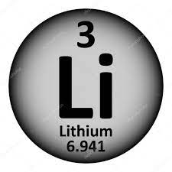
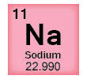
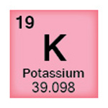
Alkalické kovy
Prvky nacházející se v I. A

Slide 2
Výskyt
Sodík je součástí kuchyňské soli (chlorid sodný)

Slide 3
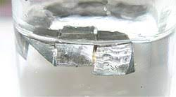
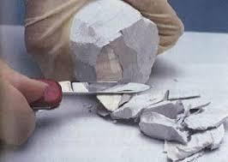
Vlastnosti
lithium
sodík
draslík
Stříbrolesklé, měkké kovy
Dají se krájet nožem

Slide 4
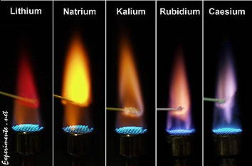
Vlastnosti
Reakce sodíku s vodou - VIDEO
Barvení plamene - VIDEO
Bouřlivě reagují s vodou
Musí se uchovávat v petroleji
Mají nízkou teplotu tání a varu
Barví plamen - Li – červená
Na – žlutá
K – fialový
Ca – oranžovočervený
Ba - zelený

Slide 5
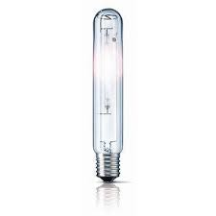
Využití alkalických kovů
Slitina Na + K – jaderné reaktory
Sodíkové výbojky - osvětlení

